Slide 1

ФСП Карьера
Пермский звериный стиль
Цифровая платформа-агрегатор ИТ-вакансий
с верифицированным профилем достижений
участника Федерации спортивного программирования (ФСП)

Slide 2


Краткое описание решения:
Кандидат подтверждает категорию заданиями. Работодатель находит специалиста и приглашает с конкретной зарплатой.
О команде
Капитан: Георгий Покумин — ML и задания
Участники: 2 человека
Учились вместе на бакалавриате.
Работаем над программными продуктами.
Пермь, Пермский край
Уникальность решения:
Рабочий артефакт и перенос условия; повторно используемый паспорт; отдельное согласие на ATS и проверяемый отзыв.
2
Notes:
Пермский звериный стиль, Пермь. Два участника. Георгий Покумин — капитан, ML и задания; Иван Урбанович — разработка и аналитика. ФСП Карьера связывает результат практической проверки с объяснимым подбором и адресным приглашением с зарплатой.

Slide 3



КОМАНДА ПЗС
Георгий
Покумин
Иван
Урбанович
Капитан
ML и задания
@egorlemeilleur
Пермь
Разработка и аналитика
@urbnztr
Пермь
Notes:
Георгий Покумин — капитан команды, ML и задания. Иван Урбанович — разработка и аналитика. Оба участника из Перми.

Slide 4

КАК МЫ РАБОТАЛИ
Краткая история команды:
01
Учились в одном вузе на бакалавриате. Объединили опыт разработки и аналитики с ML и проектированием заданий.
Почему вы выбрали именно эту задачу
из предложенных на хакатоне?
02
Помочь специалисту показать умение, а работодателю — получить обоснованную подборку вместо потока неподходящих откликов.
С какими основными сложностями или вызовами
вы столкнулись и как их преодолели?
03
Уникальные условия не означают одинаковую сложность. Мы закрепили квоты, эталоны и версии; отдельно проверили оригинальный кейс и перенос. Доступы ФСП и ATS заменены явно обозначенными протокольными стендами.

Slide 5
КОРОТКО О РЕШЕНИИ
Техническая суть решения
Маркетинговая суть решения
FastAPI + React + PostgreSQL.
9 вопросов по квотам, рабочий кейс и новое условие.
Паспорт результата и история попыток.
Адресные согласия, ATS API, отзыв и подтверждение удаления.
Один паспорт результата для разных работодателей.
Работодатель сам приглашает кандидата, заранее указывая зарплату.
Подбор показывает причины совпадения.
После принятия контакты открыты только пригласившей компании.
Пороги пилотные. Проверки синтетические. ATS и ФСП ID — протокольные моки.
Notes:
Четыре технических и четыре продуктовых свойства работающего прототипа. Варианты собираются по квотам компетенций. Аттестация включает 9 вопросов, исходный рабочий кейс и перенос в изменённое условие. Приглашение содержит конкретную зарплату и не требует предварительного отклика кандидата или публикации вакансии. Контакты получает только пригласившая организация после принятия; передача в ATS требует отдельного согласия. Технические и синтетические проверки не являются пилотом на людях; партнёрские подключения представлены протокольными моками.

Slide 6
Путь кандидата и работодателя
Кандидат
Профиль и видимость
на рынке
9 заданий, рабочий кейс
и изменённое условие
Автоматическая категория
и паспорт результата
Работодатель
Проверка
компании
Задачи команды,
стек и условия
Подбор с причинами
и источниками
Пригласить
с зарплатой
Отдельное согласие
на передачу в ATS
Разрешить
Контакты только
этой организации
Принять
Решение
кандидата
Пилотная категория относится к проверенным заданиям. ФСП ID и ATS подключаются через отдельные контракты.
Notes:
Работающий бизнес-путь API 0.16.0: кандидат регистрируется, заполняет профиль, выбирает направление и режим, проходит 9 объективных заданий и оба обязательных рабочих этапа. При успехе аттестации возникает предварительная категория; тренировка и неуспех не понижают имеющуюся. Работодатель проходит проверку, задаёт запрос и приглашает без обязательной вакансии с конкретной зарплатой и следующим шагом. Принятие открывает контакты только пригласившей организации. Отклонение или уточнение контакты не раскрывают. ATS-согласие отдельное. Источники: docs/ASSESSMENT_POLICY.md, docs/MATCHING_V2.md, docs/CAREER_FLOW.md, docs/ATS_API.md и backend/contact_policy.py.

Slide 7
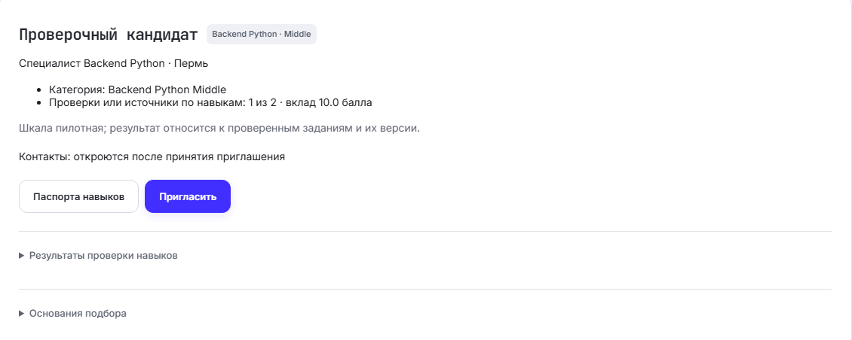
Интерфейс подбора
Проверка навыков и приглашение без вакансии
Кандидат
Профиль
Тест, рабочий кейс и перенос
Паспорт результата
Работодатель
Запрос на подбор
Объяснение соответствия
Приглашение с зарплатой
Контакты открываются выбранной компании после принятия приглашения.
Обычные аккаунты локального стенда. Данные и ответы — технический проверочный набор.
Notes:
Интерфейс API 0.16.0 на синтетических данных обычных учётных записей. Кандидат заполняет профиль, проходит проверку и получает паспорт. Работодатель видит подбор с причинами и приглашает с зарплатой без обязательного отклика кандидата. Контакты раскрываются только пригласившей организации после принятия. Источники: docs/CAREER_FLOW.md, docs/MATCHING_V2.md, docs/VERIFICATION.md.

Slide 8
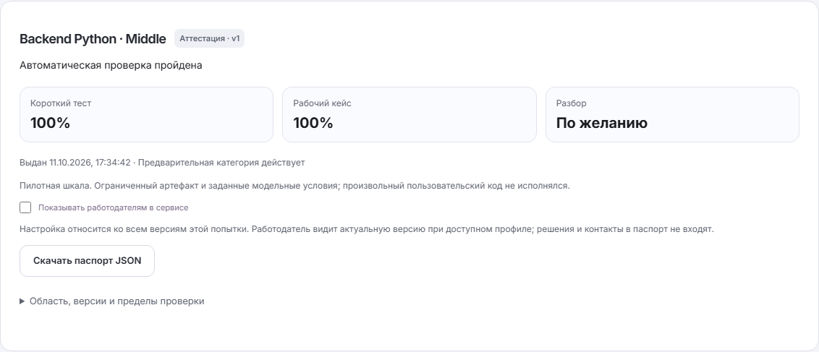
Задание и паспорт результата
Backend Python Middle
Рабочий кейс и изменённое условие
Независимый эталон проверяет план.
Небезопасные решения отклоняются.
Новое условие меняет ожидания.
Кандидат исправляет рабочий артефакт.
Система проверяет исходное решение
и перенос в новое условие.
Условия выдачи категории
≥ 70% короткого теста
≥ 50% в каждой области
Все проверки кейса и переноса
Технический пример аттестации. Эталон задан командой; пороги категории остаются пилотными.
Notes:
Аттестация API 0.16.0: 9 вопросов, три на каждую область; средний результат не ниже 70%, каждая область не ниже 50%, все проверки исходного рабочего кейса и переноса обязательны. Тренировка и неуспех сохраняют предыдущую категорию. Проверка использует эталон команды и отдельную реализацию ожидаемого результата, а не внешнее экспертное заключение. Скриншот относится к техническому проверочному набору. Источники: docs/ASSESSMENT_POLICY.md, docs/ASSESSMENT_V3.md.

Slide 9
Разнообразие заданий
Доля точных повторов условия и эталона
72 сценария грейдов
Четыре варианта ответа
Три профильные области
Рабочий кейс и перенос
Конечный банк можно выучить.
Эквивалентность сложности
на людях ещё не измерена.
960 форм: по 20 в каждой сборке для 24 сочетаний. Измеряется выдача, а не квалификация людей.
Notes:
Сравнение сборок 0.15 и 0.16: 960 форм, по 20 форм для каждого из 24 сочетаний в каждой сборке. Доля точных повторов условия и эталона уменьшилась с 67.23% до 52.88%. Метод: scripts/measure_form_content.py; сводка docs/VERIFICATION.md. Измеряется содержание выдачи. Эти результаты не доказывают одинаковую сложность вариантов на людях; конечный банк можно выучить.

Slide 10
Проверка правил грейда
В модели 12 вопросов чаще допускают слабую область
Сохраняем 9 вопросов по результатам модельного сравнения.
Проверка квалификации на реальных участниках ещё не проводилась.
Точный расчёт при независимых ответах. 4 608 комбинаций проверены функцией присвоения категории.
Notes:
Модельное сравнение правил для 9 и 12 вопросов при заданных независимых вероятностях ответа и успеха рабочего кейса. Проверены все 512 и 4096 комбинаций ответов, всего 4608, через функцию присвоения категории. В модели 12 вопросов чаще допускают профиль с одной слабой областью и дают больше расхождений у пограничного профиля. Сохраняются 9 вопросов. Это синтетический опыт, а не калибровка квалификации людей. Источники: scripts/measure_assessment_policy.py, docs/ASSESSMENT_POLICY.md, docs/VERIFICATION.md.

Slide 11
Как формируется подбор
Сначала обязательный допуск, затем ранжирование
1. Публикация, согласия и действующая
категория нужного направления
Вклады в балл, максимум
55 Результат заданий категории
20 Совпадение технологий
20 Проверки и источники навыков
3 Давность проверки
2 Индивидуальные сведения ФСП
2. Грейд, зарплата, формат работы
и город без явных конфликтов
3. Результат и объяснение
с теми же вкладами
Соседний грейд: −8. Неопределённое условие: −2. Самоописание не выдаёт категорию.
category-evidence-v2: прозрачные баллы 0–100. Балл не является вероятностью трудоустройства.
Notes:
Точные веса из backend/evidence_ranking.py и docs/MATCHING_V2.md: результат 55, известные технологии 20, доказательства 20, свежесть 3, индивидуальные достижения ФСП до 2. Наличие истории ФСП не обязательно. Самоописание может участвовать в совпадении технологий, но не доказывает навык и не даёт категорию. Проверка источника получает вес 0.75, тестового наблюдения 1 с инженерным снижением давности. Соседний грейд допускается только явным фильтром, штраф 8. Каждый неизвестный фактор даёт штраф 2. Явный конфликт или отсутствие допуска исключает кандидата до скоринга. Отозванные, повреждённые и явно истёкшие подтверждения не используются. Даты и полнота доказательств не являются психометрической калибровкой.

Slide 12
Качество подбора
Сравнение политик на 360 отложенных сценариях
nDCG@3
Качество ранжирования
первых трёх результатов
Precision@3
Доля подходящих кандидатов
в первой тройке
Запрещённых выдач: 0. Фактический найм не измерялся.
ranking.json: историческая оценка той же формулы v2. Авторская разметка, семейства разделены.
Notes:
Историческое сравнение формул подбора v1 и v2 на 360 отложенных синтетических сценариях с авторской разметкой. Семейства настройки и оценки разделены. nDCG@3: 0.5634 → 0.9225; Precision@3: 0.6000 → 0.8852; запрещённых выдач 0. Формула v2 в выпуске 0.16 не перенастраивалась; график описывает прежнее сравнение этой формулы, а не новое улучшение качества. Фактический найм не измерялся. Источники: ranking.json, docs/MATCHING_V2.md, docs/VERIFICATION.md. График находится на слайде 12 итоговой презентации.

Slide 13
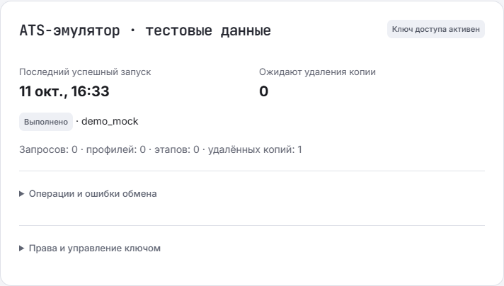
Полный цикл ATS
Отдельное согласие на передачу и проверяемый отзыв
Согласие
Передача
Этап найма
Отзыв
Удаление
Подтвердить
удаление
Повтор не создаёт дубликат.
Отзыв закрывает новые выгрузки.
После обработки отзыва:
удалено копий: 1,
ожидают подтверждения: 0.
ATS-мок проверяет протокол. Коммерческая ATS и официальный ФСП ID не подключены.
Notes:
Обмен с ATS: отдельное адресное согласие кандидата, ключ работодателя с ограниченными правами, экспорт разрешённых полей, обновление этапа, повтор с тем же ключом идемпотентности без новой копии, отзыв, удаление копии на стороне эталонного адаптера, явное подтверждение удаления (ack). Отсутствие ack остаётся видимым незавершённым отзывом и не объявляется успешным удалением. Мок разрешён постановкой и ответом организатора. Источник: docs/ATS_API.md, backend/integration_privacy.py, backend/ats_gateway.py. Скриншот является локальной технической проверкой синтетических данных.

Slide 14
Архитектура решения
Работающие компоненты и границы доступа
React
TypeScript
Nginx
HTTPS
FastAPI
права и бизнес-логика
PostgreSQL
данные и очередь
Задания и
результаты
ATS API и ФСП ID
тестовые контракты
Внешний SMTP
TLS
Worker
фоновые задачи
Сессия и CSRF, права на объекты, адресные согласия.
OIDC + PKCE на отдельном стенде. Произвольный код не запускается.
Модульный монолит на CPU. Данные и очередь — PostgreSQL. Kafka и Elasticsearch не требуются.
Notes:
Фактическая архитектура API 0.16.0, схема 7: React/TypeScript обращается к FastAPI через Nginx с HTTPS. FastAPI сохраняет доменное состояние и очередь заданий в PostgreSQL. Встроенный worker читает очередь, проверяет замороженные задания и сохраняет результат; транзакционные письма отправляет через внешний SMTP с проверкой TLS. ATS API с ограниченными ключами и OIDC/подписанный реестр ФСП реализованы как контракты; реальные партнёрские подключения не заявлены. OIDC-мок совместим с Keycloak и проверяется изолированно, не является общим провайдером идентификации действующего стенда. LLM отключена на основном стенде, оценивание не поручено модели. CQRS/EDA являются планом развития, брокер и поисковая БД в действующем релизе отсутствуют. Источник: docs/ARCHITECTURE.md, backend/jobs.py, backend/main.py.

Slide 15

Проверка на стенде
pzs-fsp-career.duckdns.org
Кандидат
Работодатель
Логин: jury.backend
Пароль: JuryBackend!2026-FSP
Паспорт и приглашения
Логин: jury.employer
Пароль: JuryEmployer!2026-FSP
Подбор и приглашения
Проверочные записи синтетические.
573 теста PostgreSQL, 288 API-сценариев, мобильные пути.
ФСП Карьера 0.16.0. Пермский звериный стиль. Административный доступ не публикуется.
Notes:
Проверка обычных ролей на действующем сервисе. Данные подготовленных учётных записей искусственные, ограничены правами кандидата или работодателя. Административный пароль не публикуется. Технические прогоны и результаты по эталонам не являются подтверждением квалификации человека. Собственная регистрация с подтверждением email сохраняется. QR содержит адрес сервиса. Источник: docs/FINAL_REVIEW_GUIDE.md и README.md.

